Slide 1

Sogae Th!ng
TEAM. A404

Slide 2
Contents
1. About Us
2. Service
3. Tech Skill

Slide 3
Th!ng을 소개하다
“
중고거래 매칭서비스
”
About Us

Slide 4

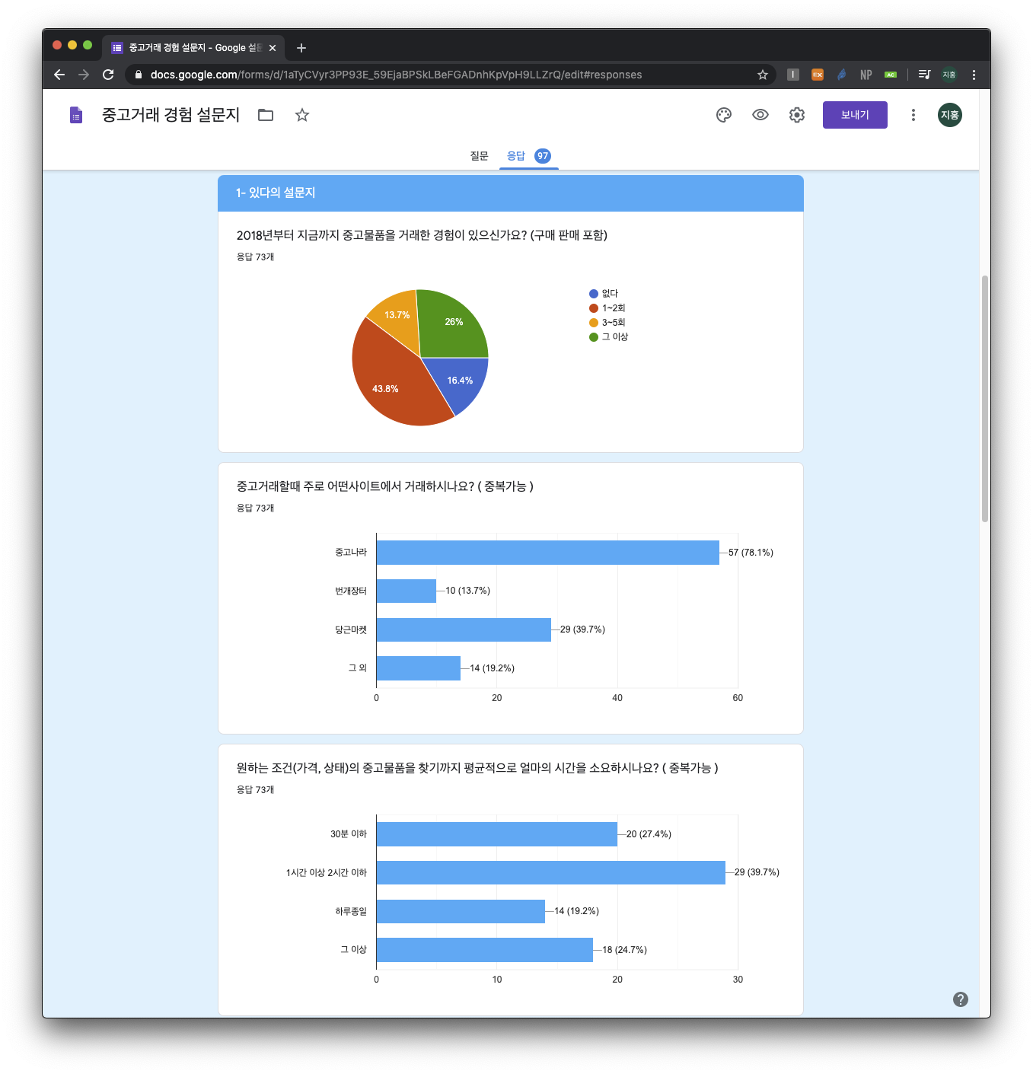
설문조사
Google form

Slide 5
중고거래경험
Graph
이용률
중고나라 > 당근마켓 > 그 외

Slide 6
불편한 POINTS
무한 모니터링 52.4%
graph
평균 약 8시간 소요
광고성 게시글 20.3%
사기위험&걱정 5.83%
불편함 그래프

Slide 7

그래서 소개띵은
매칭 시스템과 조건검색을 통해
더 나은 사용자 경험을 제공합니다.
SogaeThing

Slide 8

기능, 경험
중고거래 플랫폼 소개띵
하루종일 매물을 모니터링하던 시절은 그만,
이제는 소개띵으로 간편하게 !
Experience

Slide 9

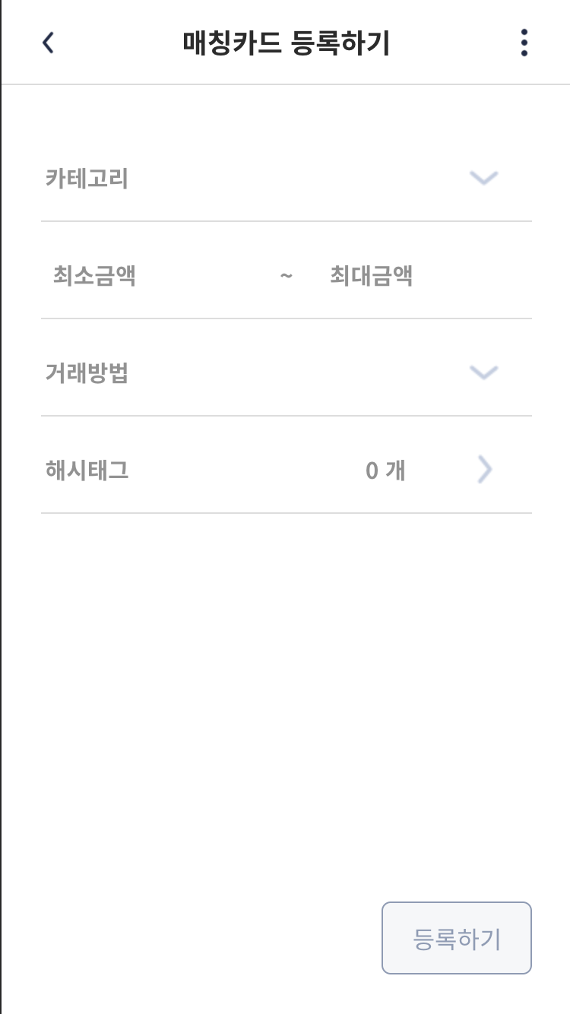
매칭 Matching
Matching
조건 등록
카테고리, 금액, 거래방법, 해시태그를 입력

Slide 10

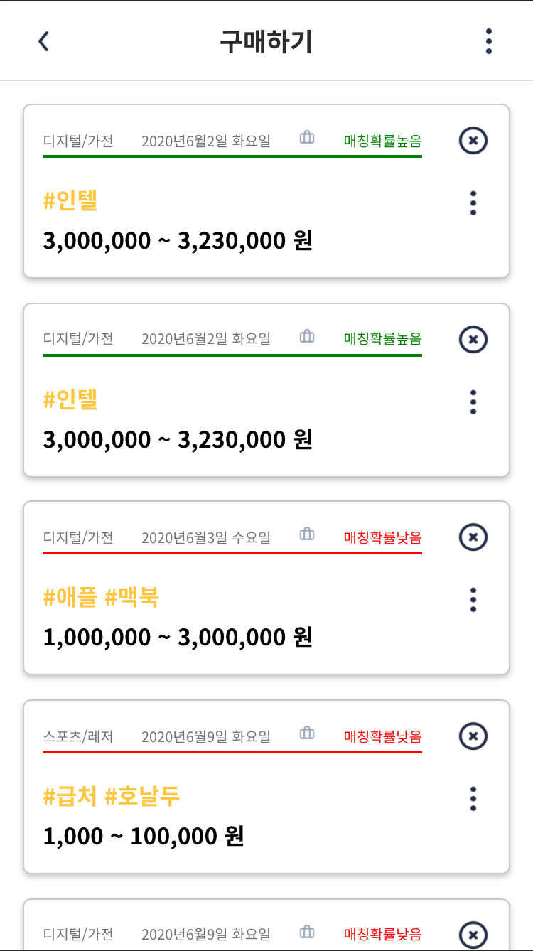
매칭 Matching
Matching
매칭카드 생성
조건을 저장한 매칭카드 생성
매칭확률을 미리 보여줌으로 직관적임

Slide 11
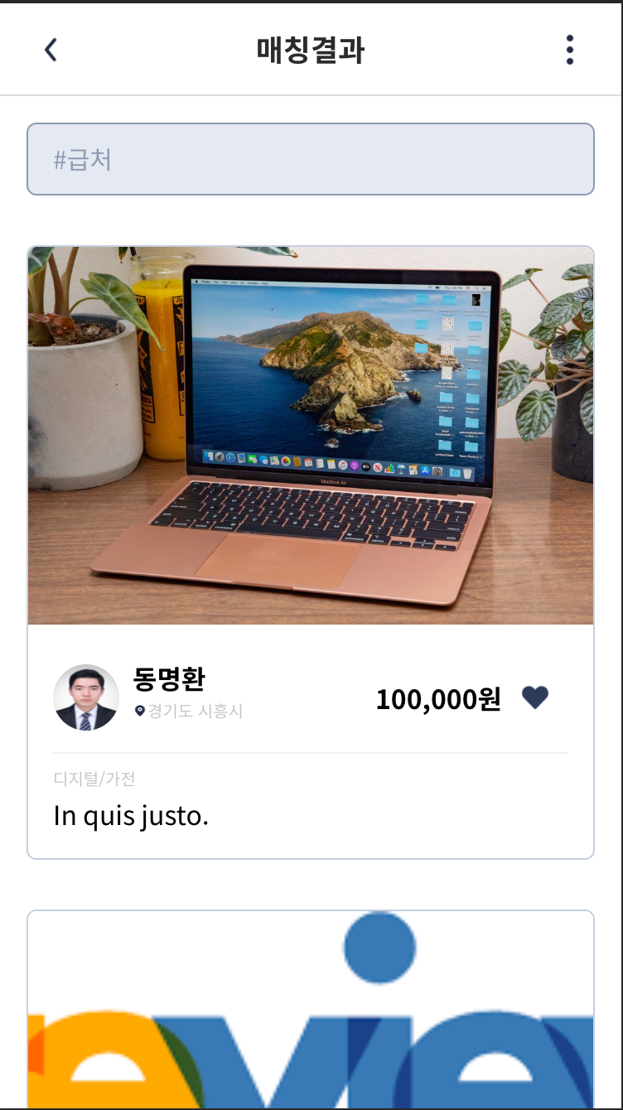
매칭 Matching
Matching
매칭 결과
매칭카드를 누를 시,
해당 조건에 부합하는 피드가 출력

Slide 12
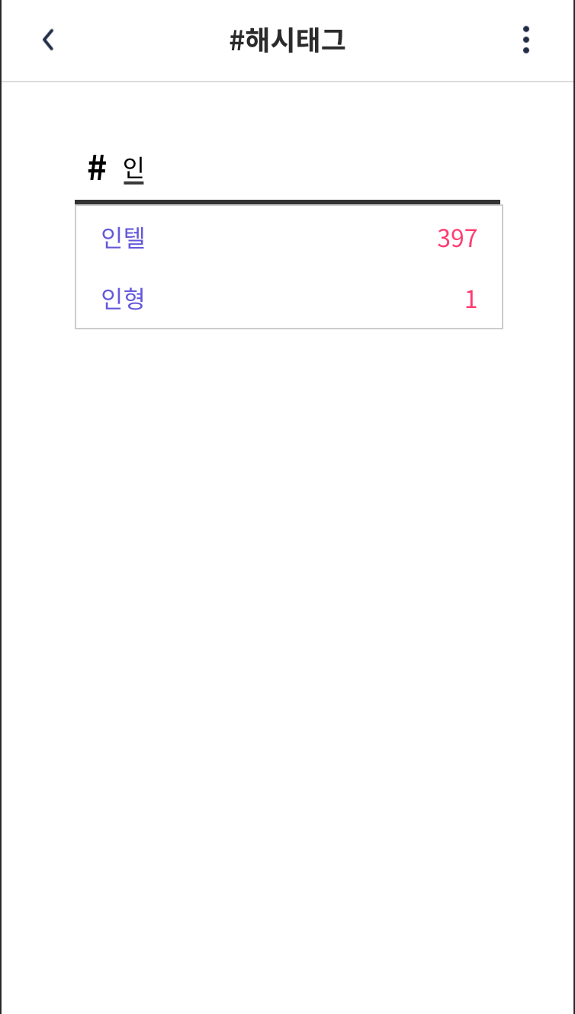
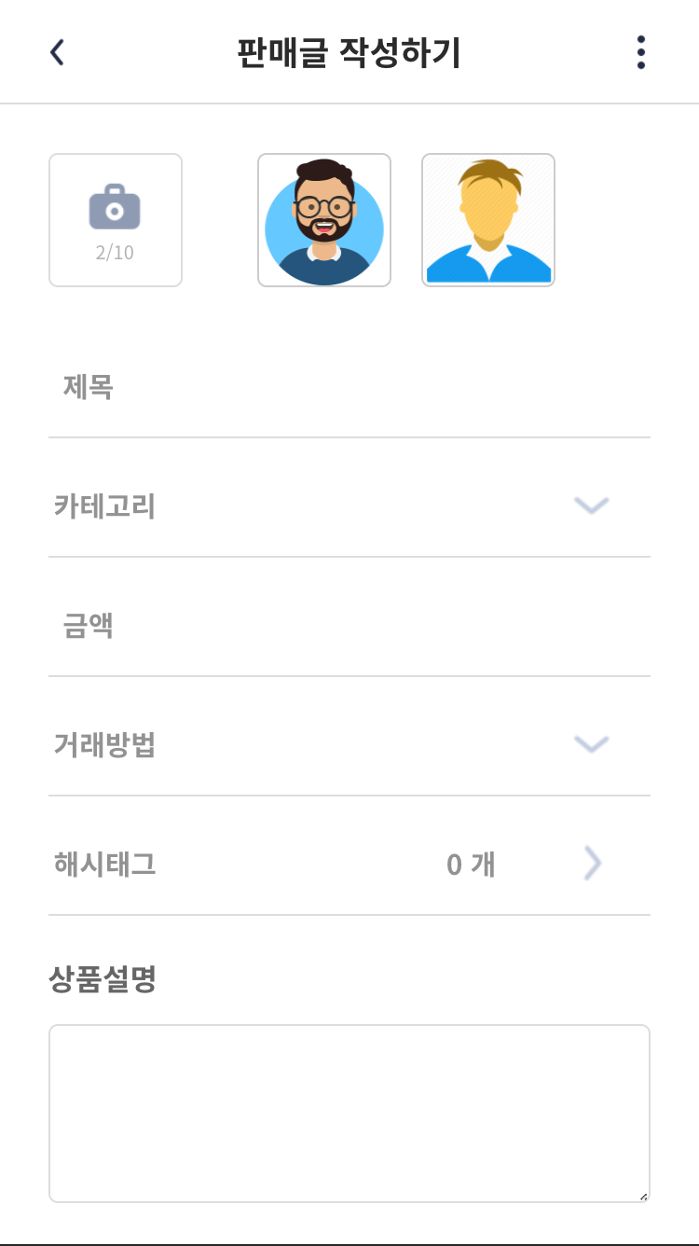
해시태그 #Hashtag #Thing
Possibility
어떤 추가설명이던, 해시태그로!
상태, 년식, 브랜드 등 해시태그로 추가하세요.
해시태그를 입력할떄, 해당 해시태그가 입력된 게시글이 몇개인지 미리 보여드립니다.

Slide 13

기술
Patter
OUR TECH SKILL
소개띵 프로젝트를 진행하며
협업에 사용한 툴과 성능개선을 위해 도입한 기술을 설명합니다.

Slide 14
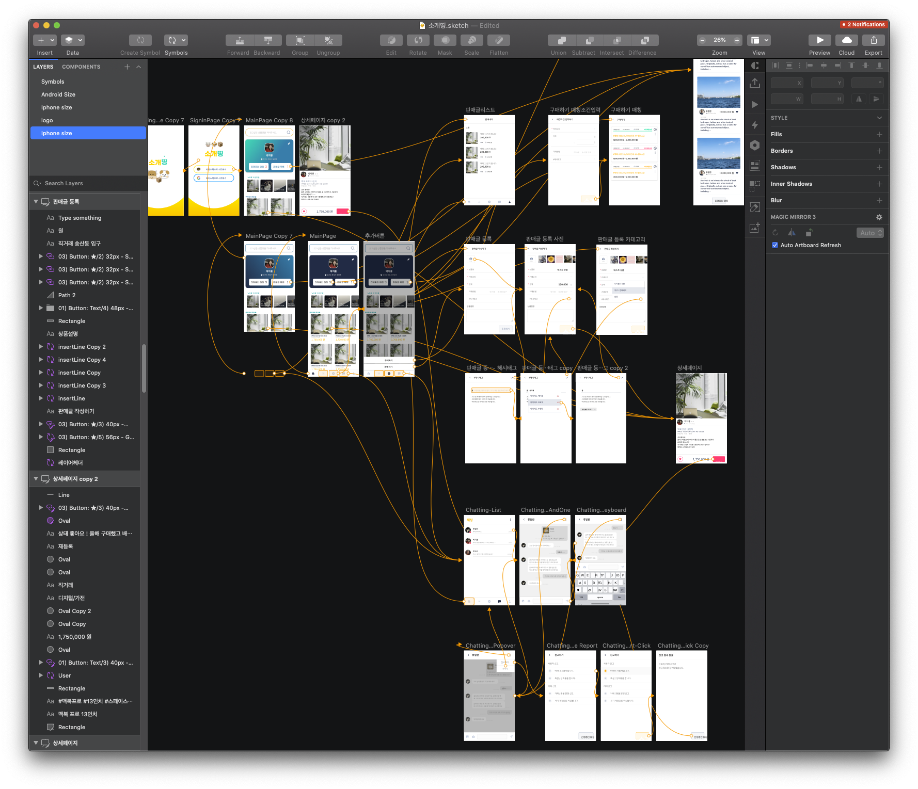
협업, 스케치
Degign & WireFrame

Slide 15
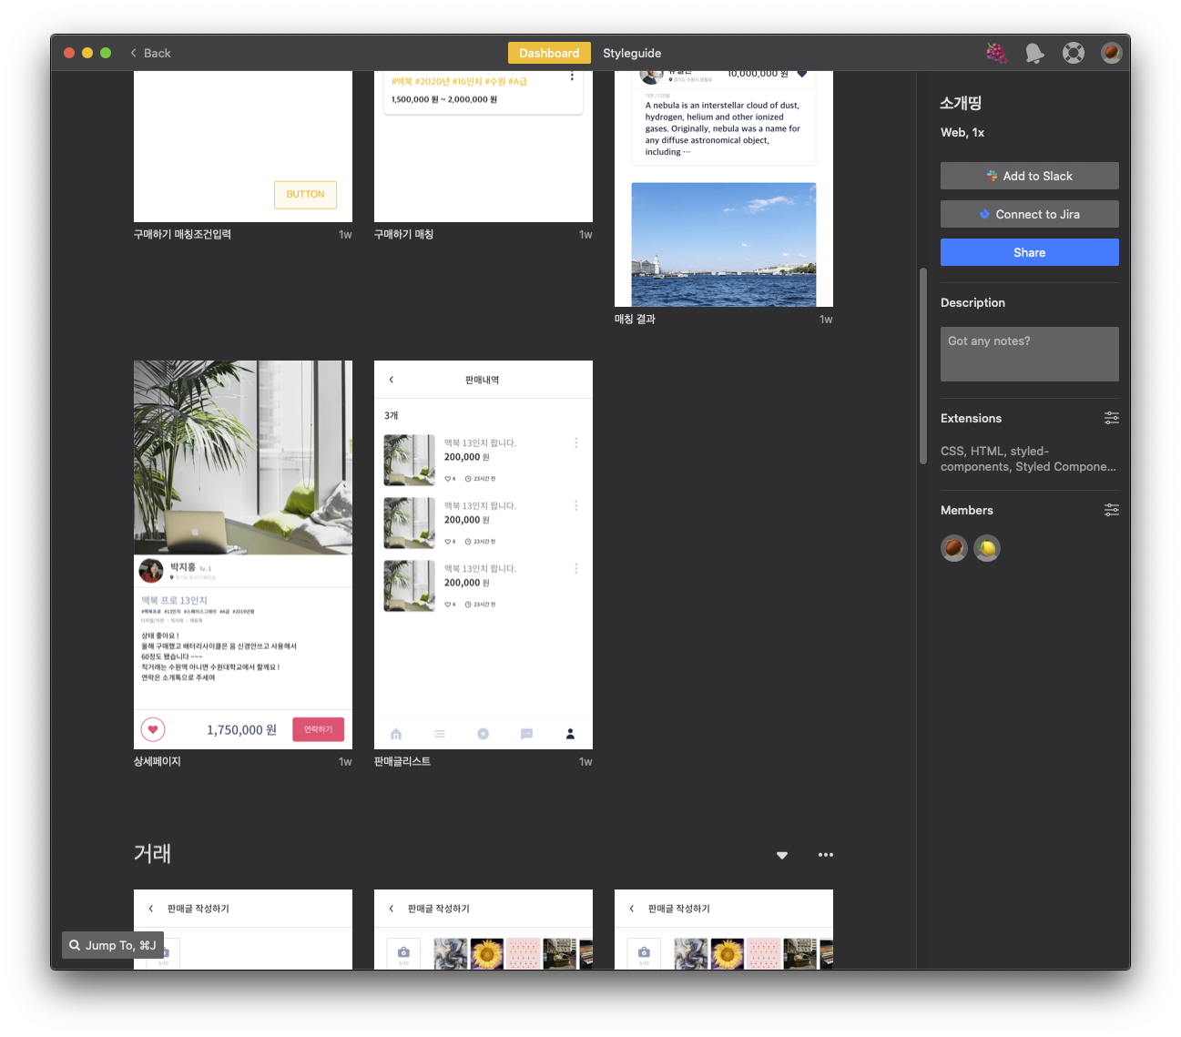
제플린
Degign & WireFrame

Slide 16
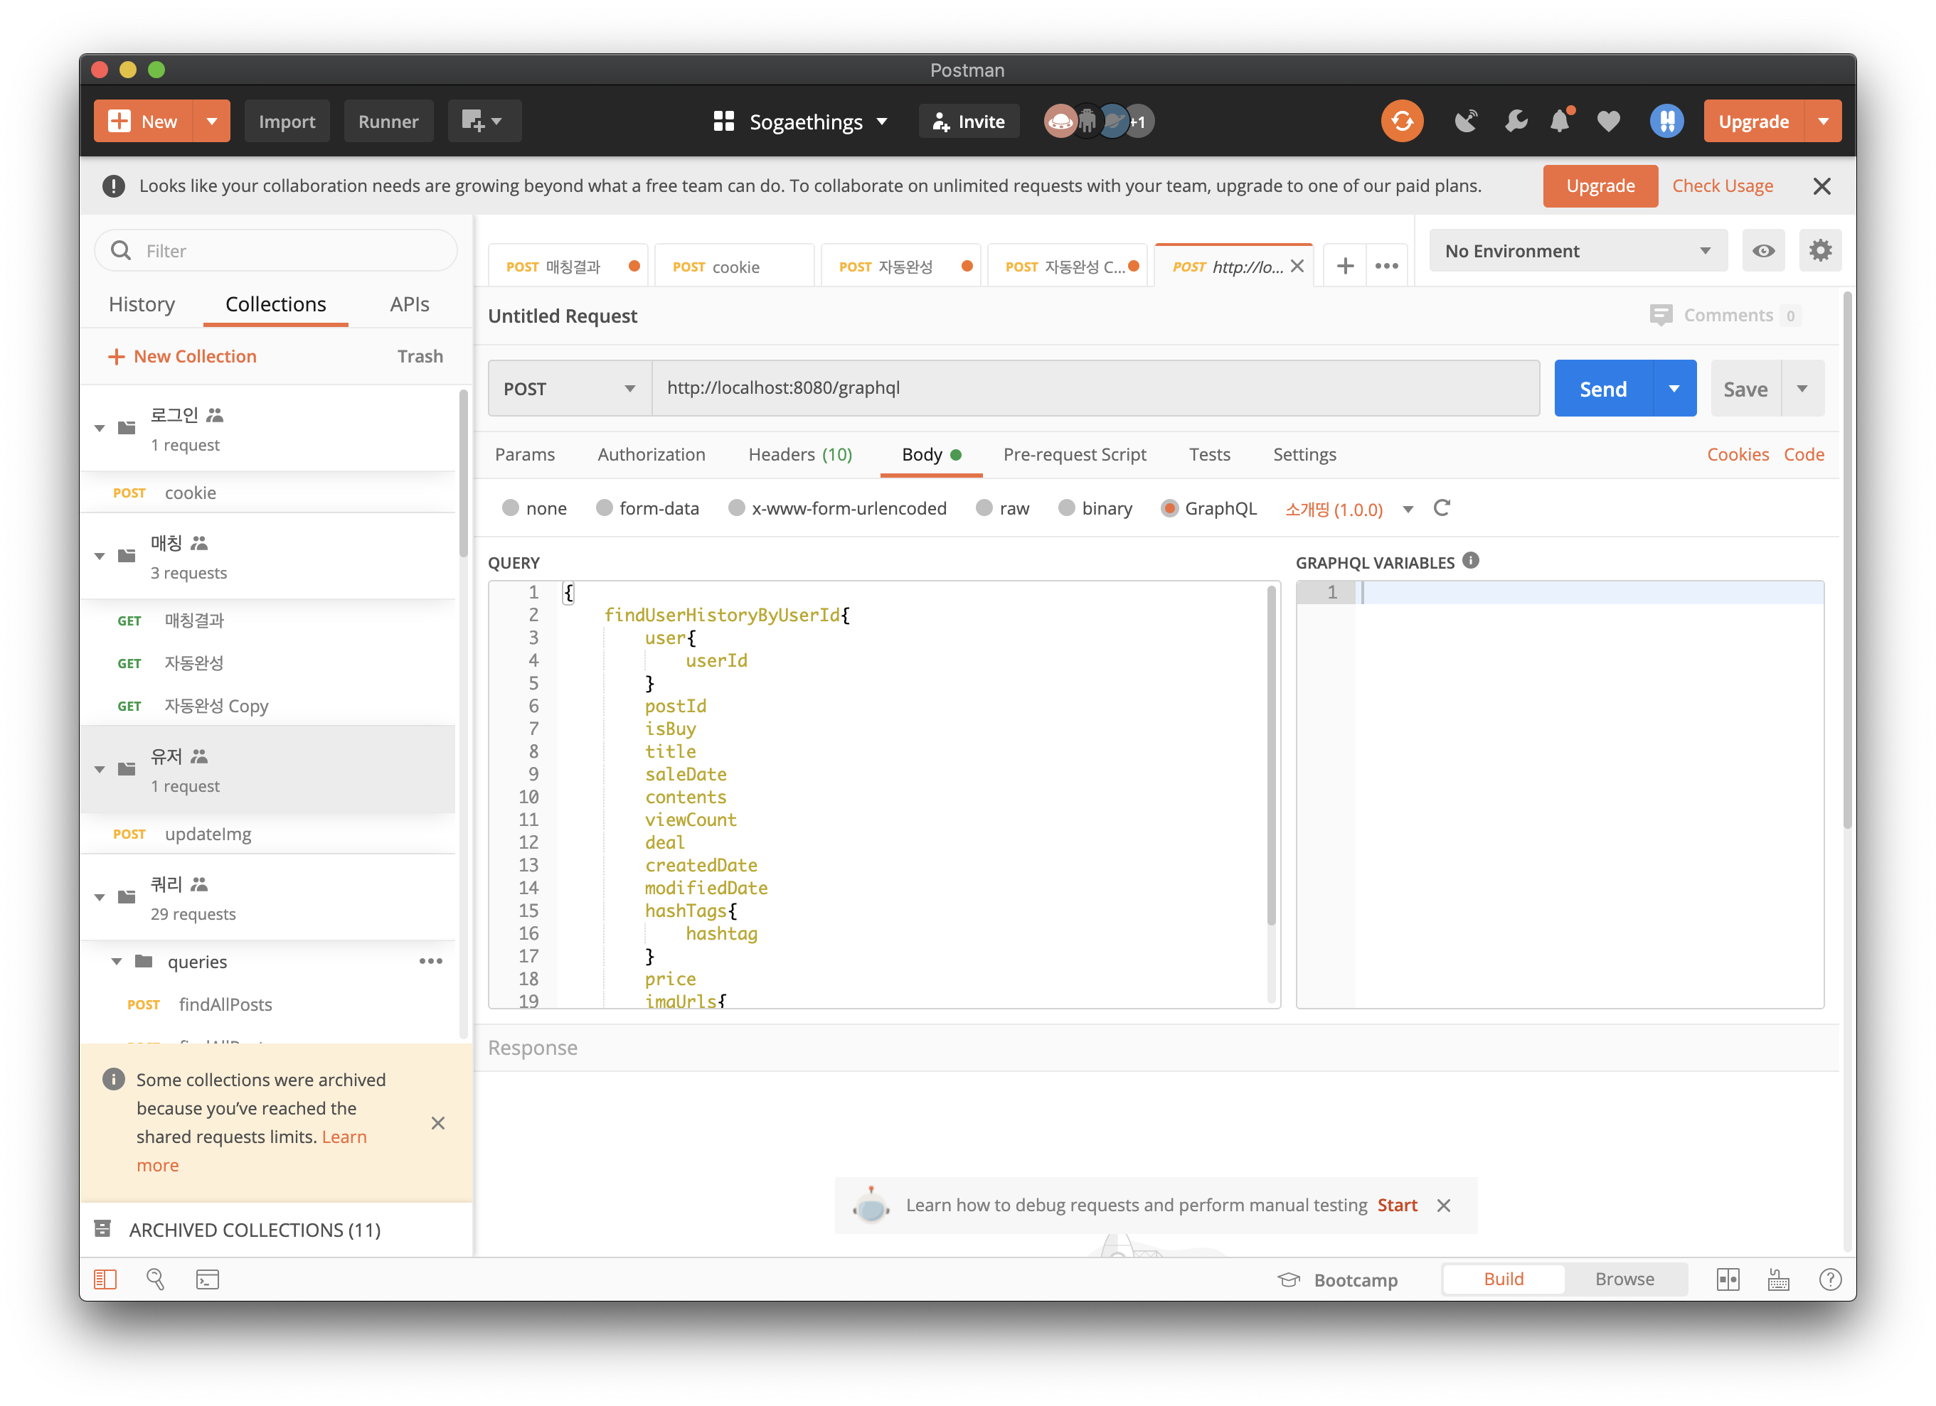
협업, 포스트맨
API Documents

Slide 17
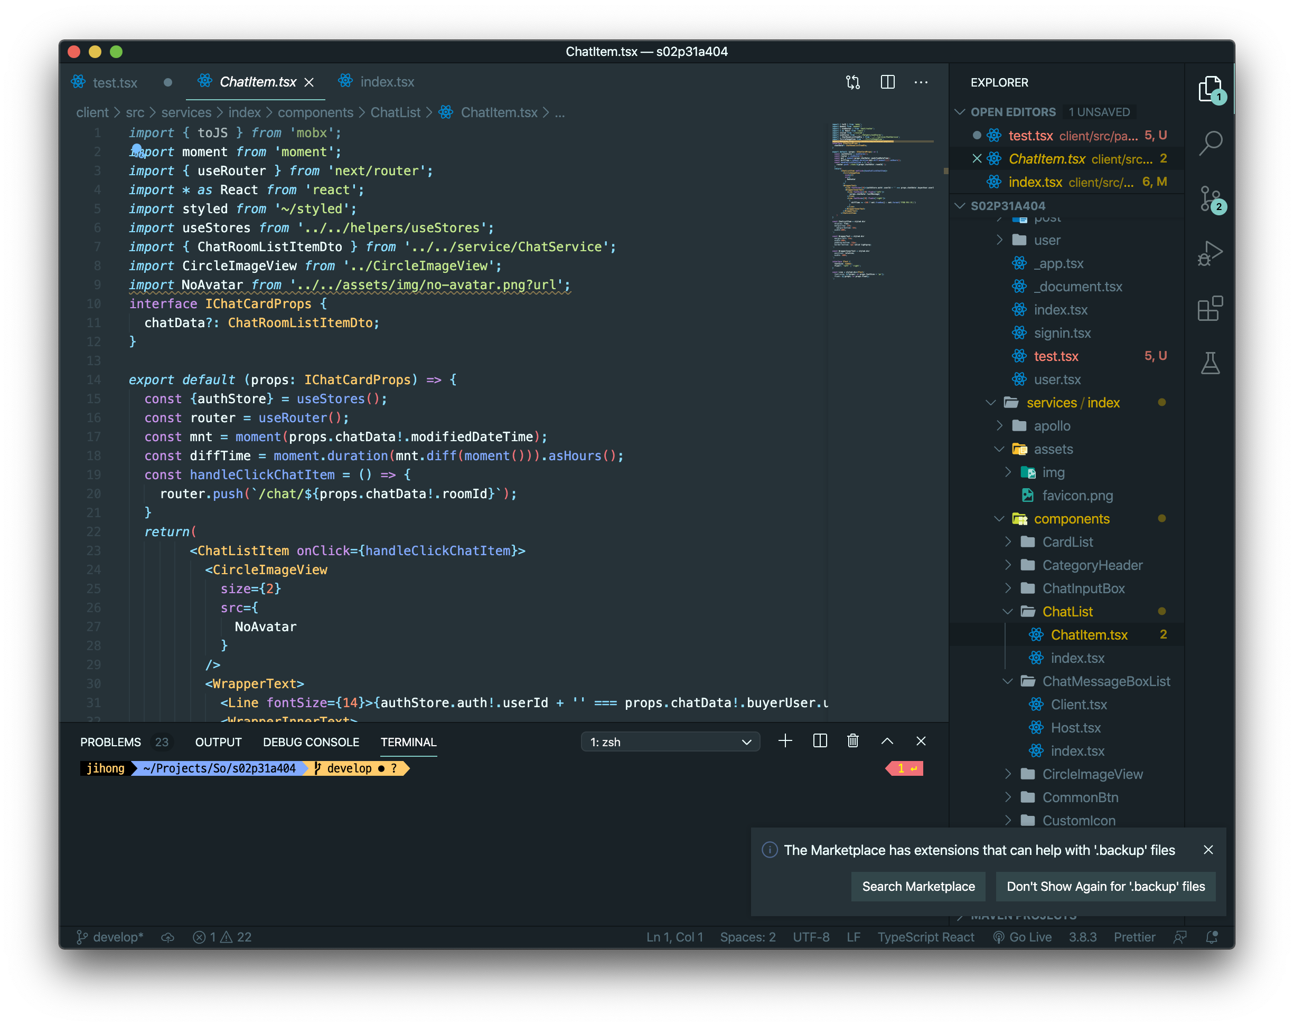






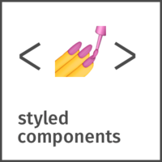






CLIENT
Skill Stack

Slide 18
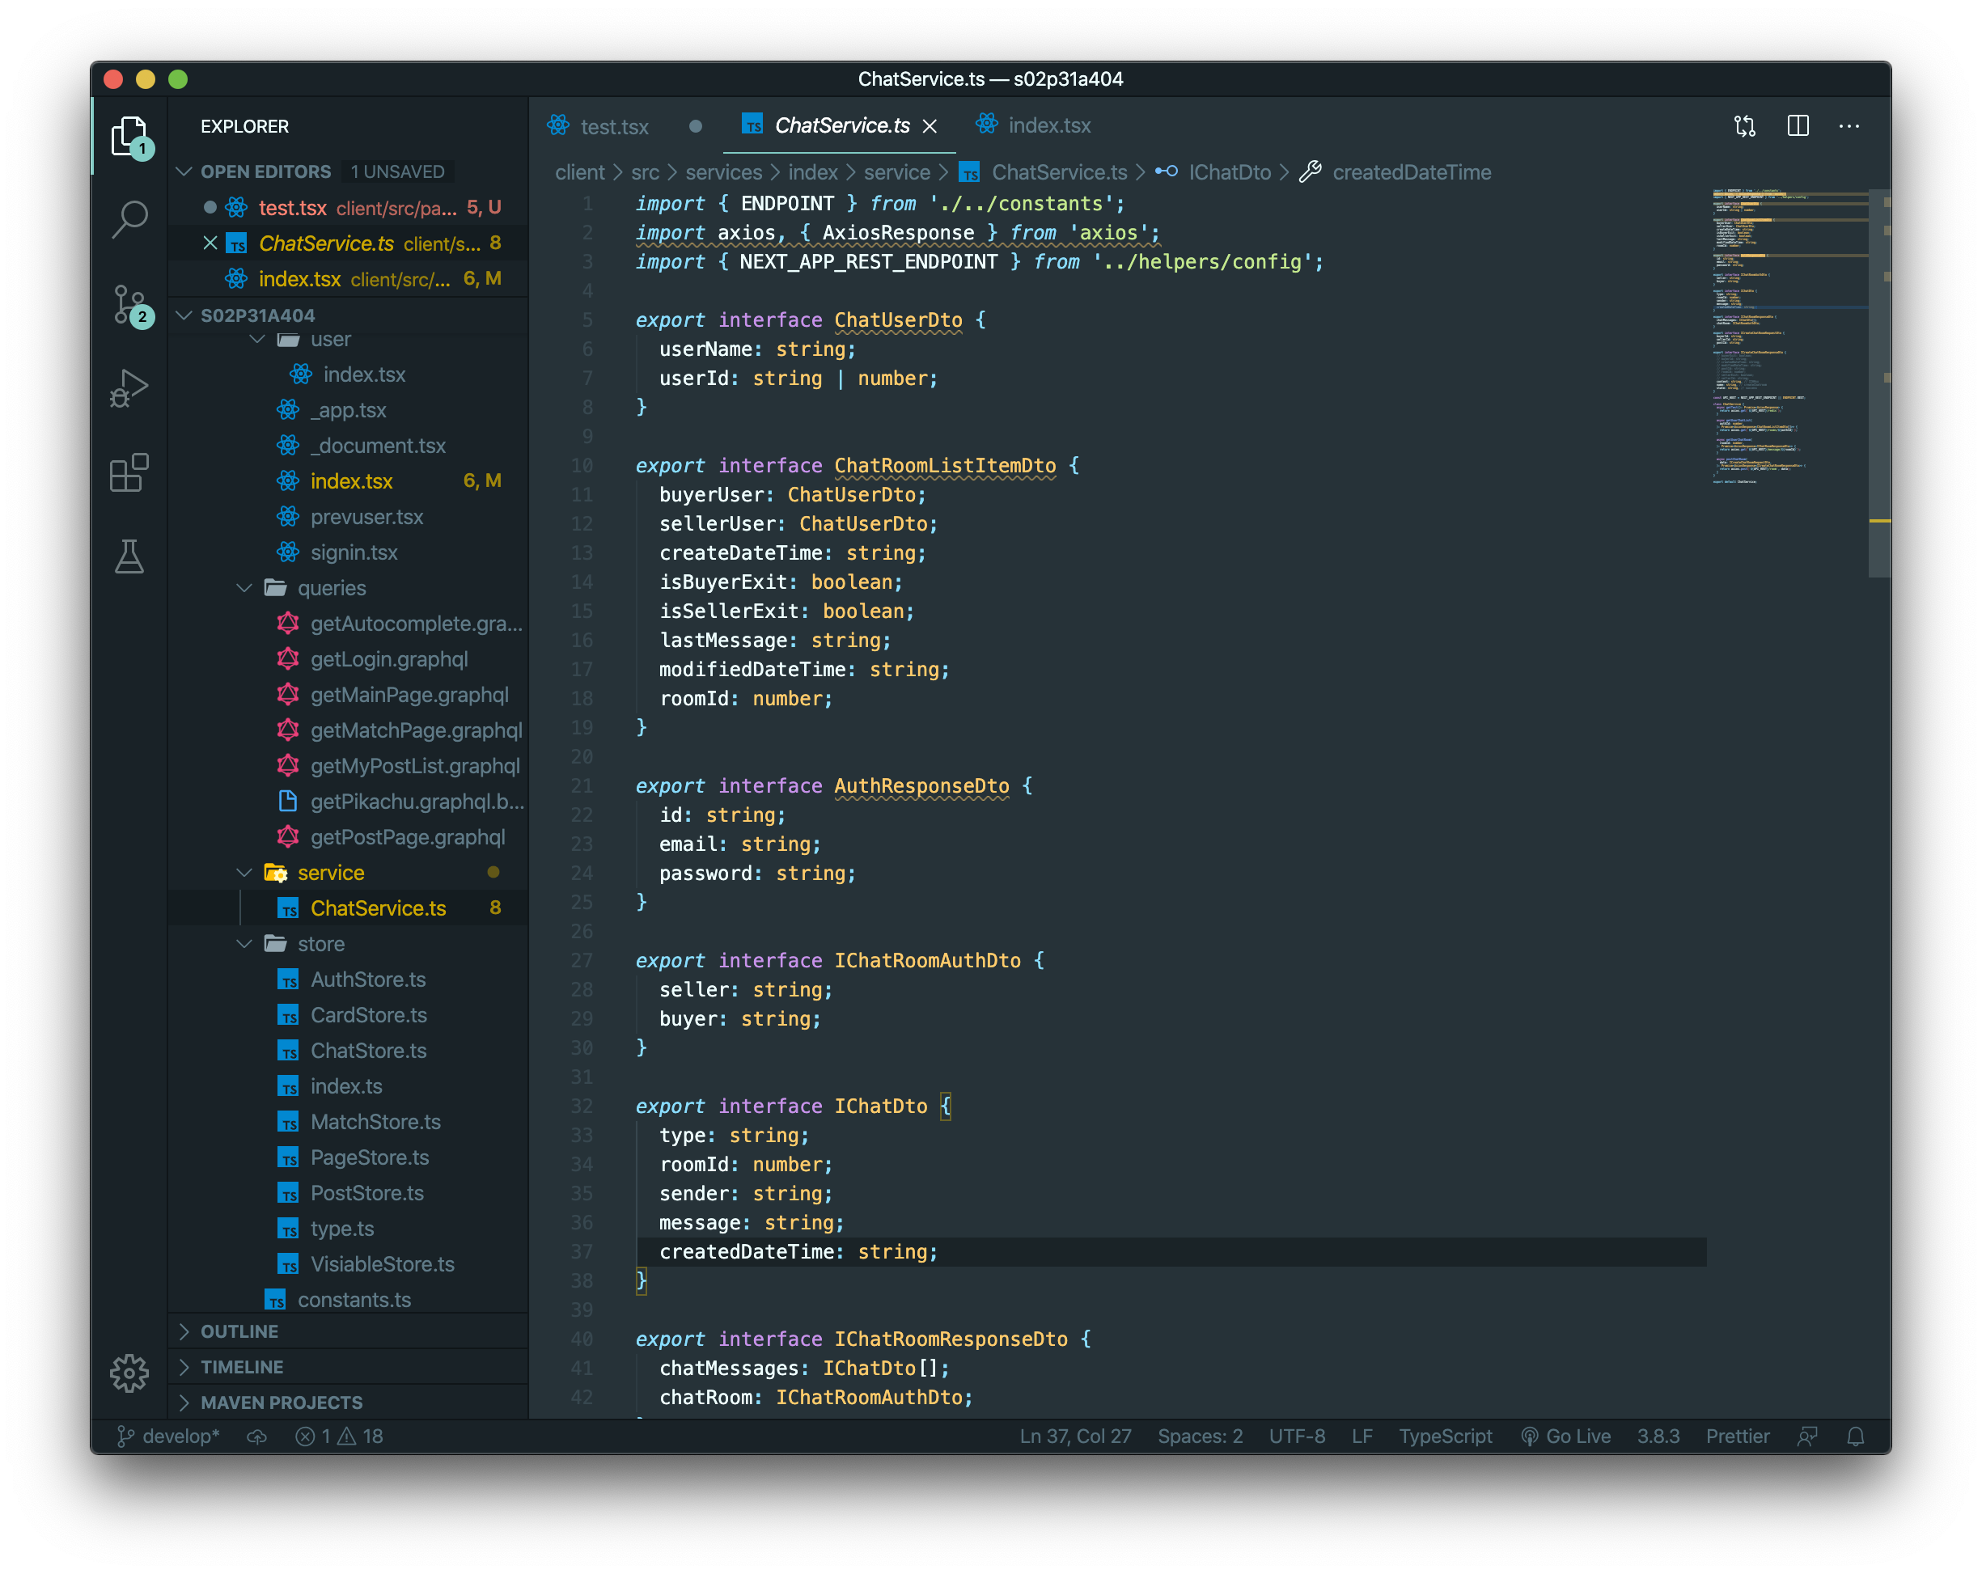
TypeScript
- 정적 타입체크를 통한 개발 편의성
- 높은 개발 퍼포먼스
- 디버그, 컴파일에서 자바스크립트보다 유리
GraphQL
- 트렌드에 맞는 DBMS 사용

Slide 19
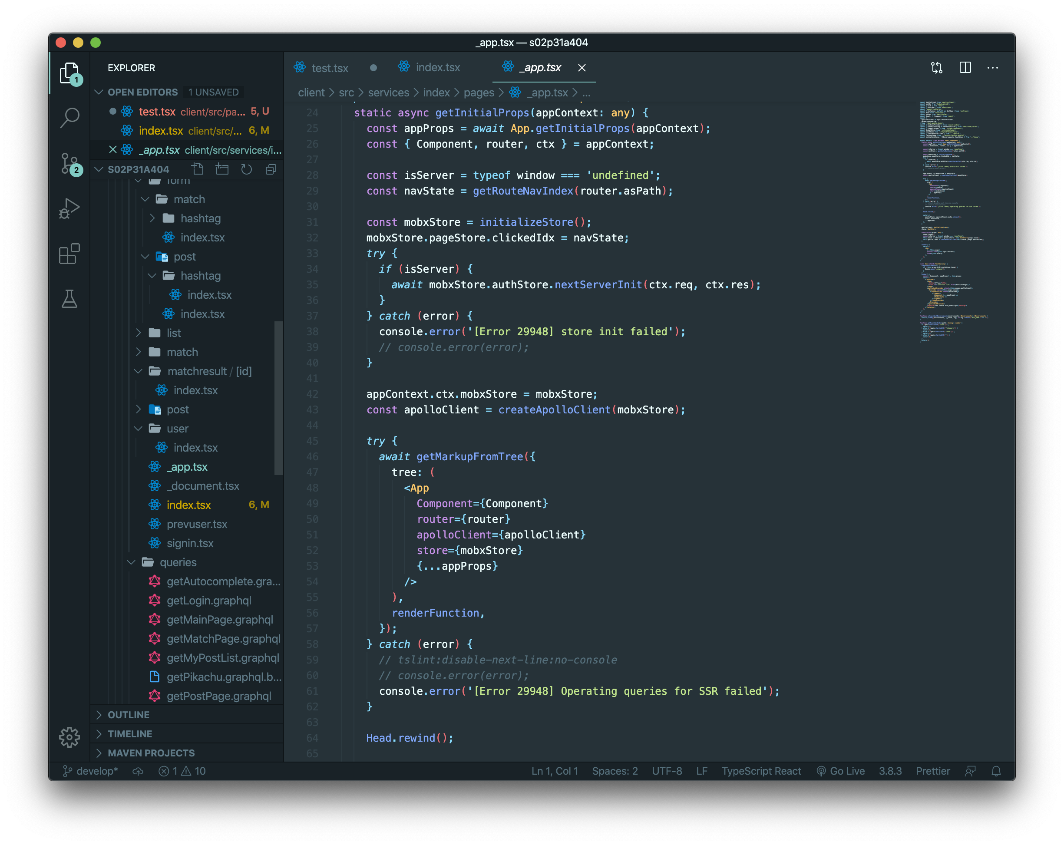
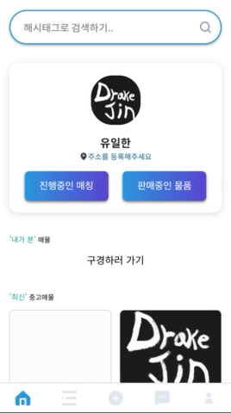
Next.js
Server Side Rendering을 도와주는 프레임워크
CLIENT
SIDE RENDERING
SERVER
SIDE RENDERING

Slide 20
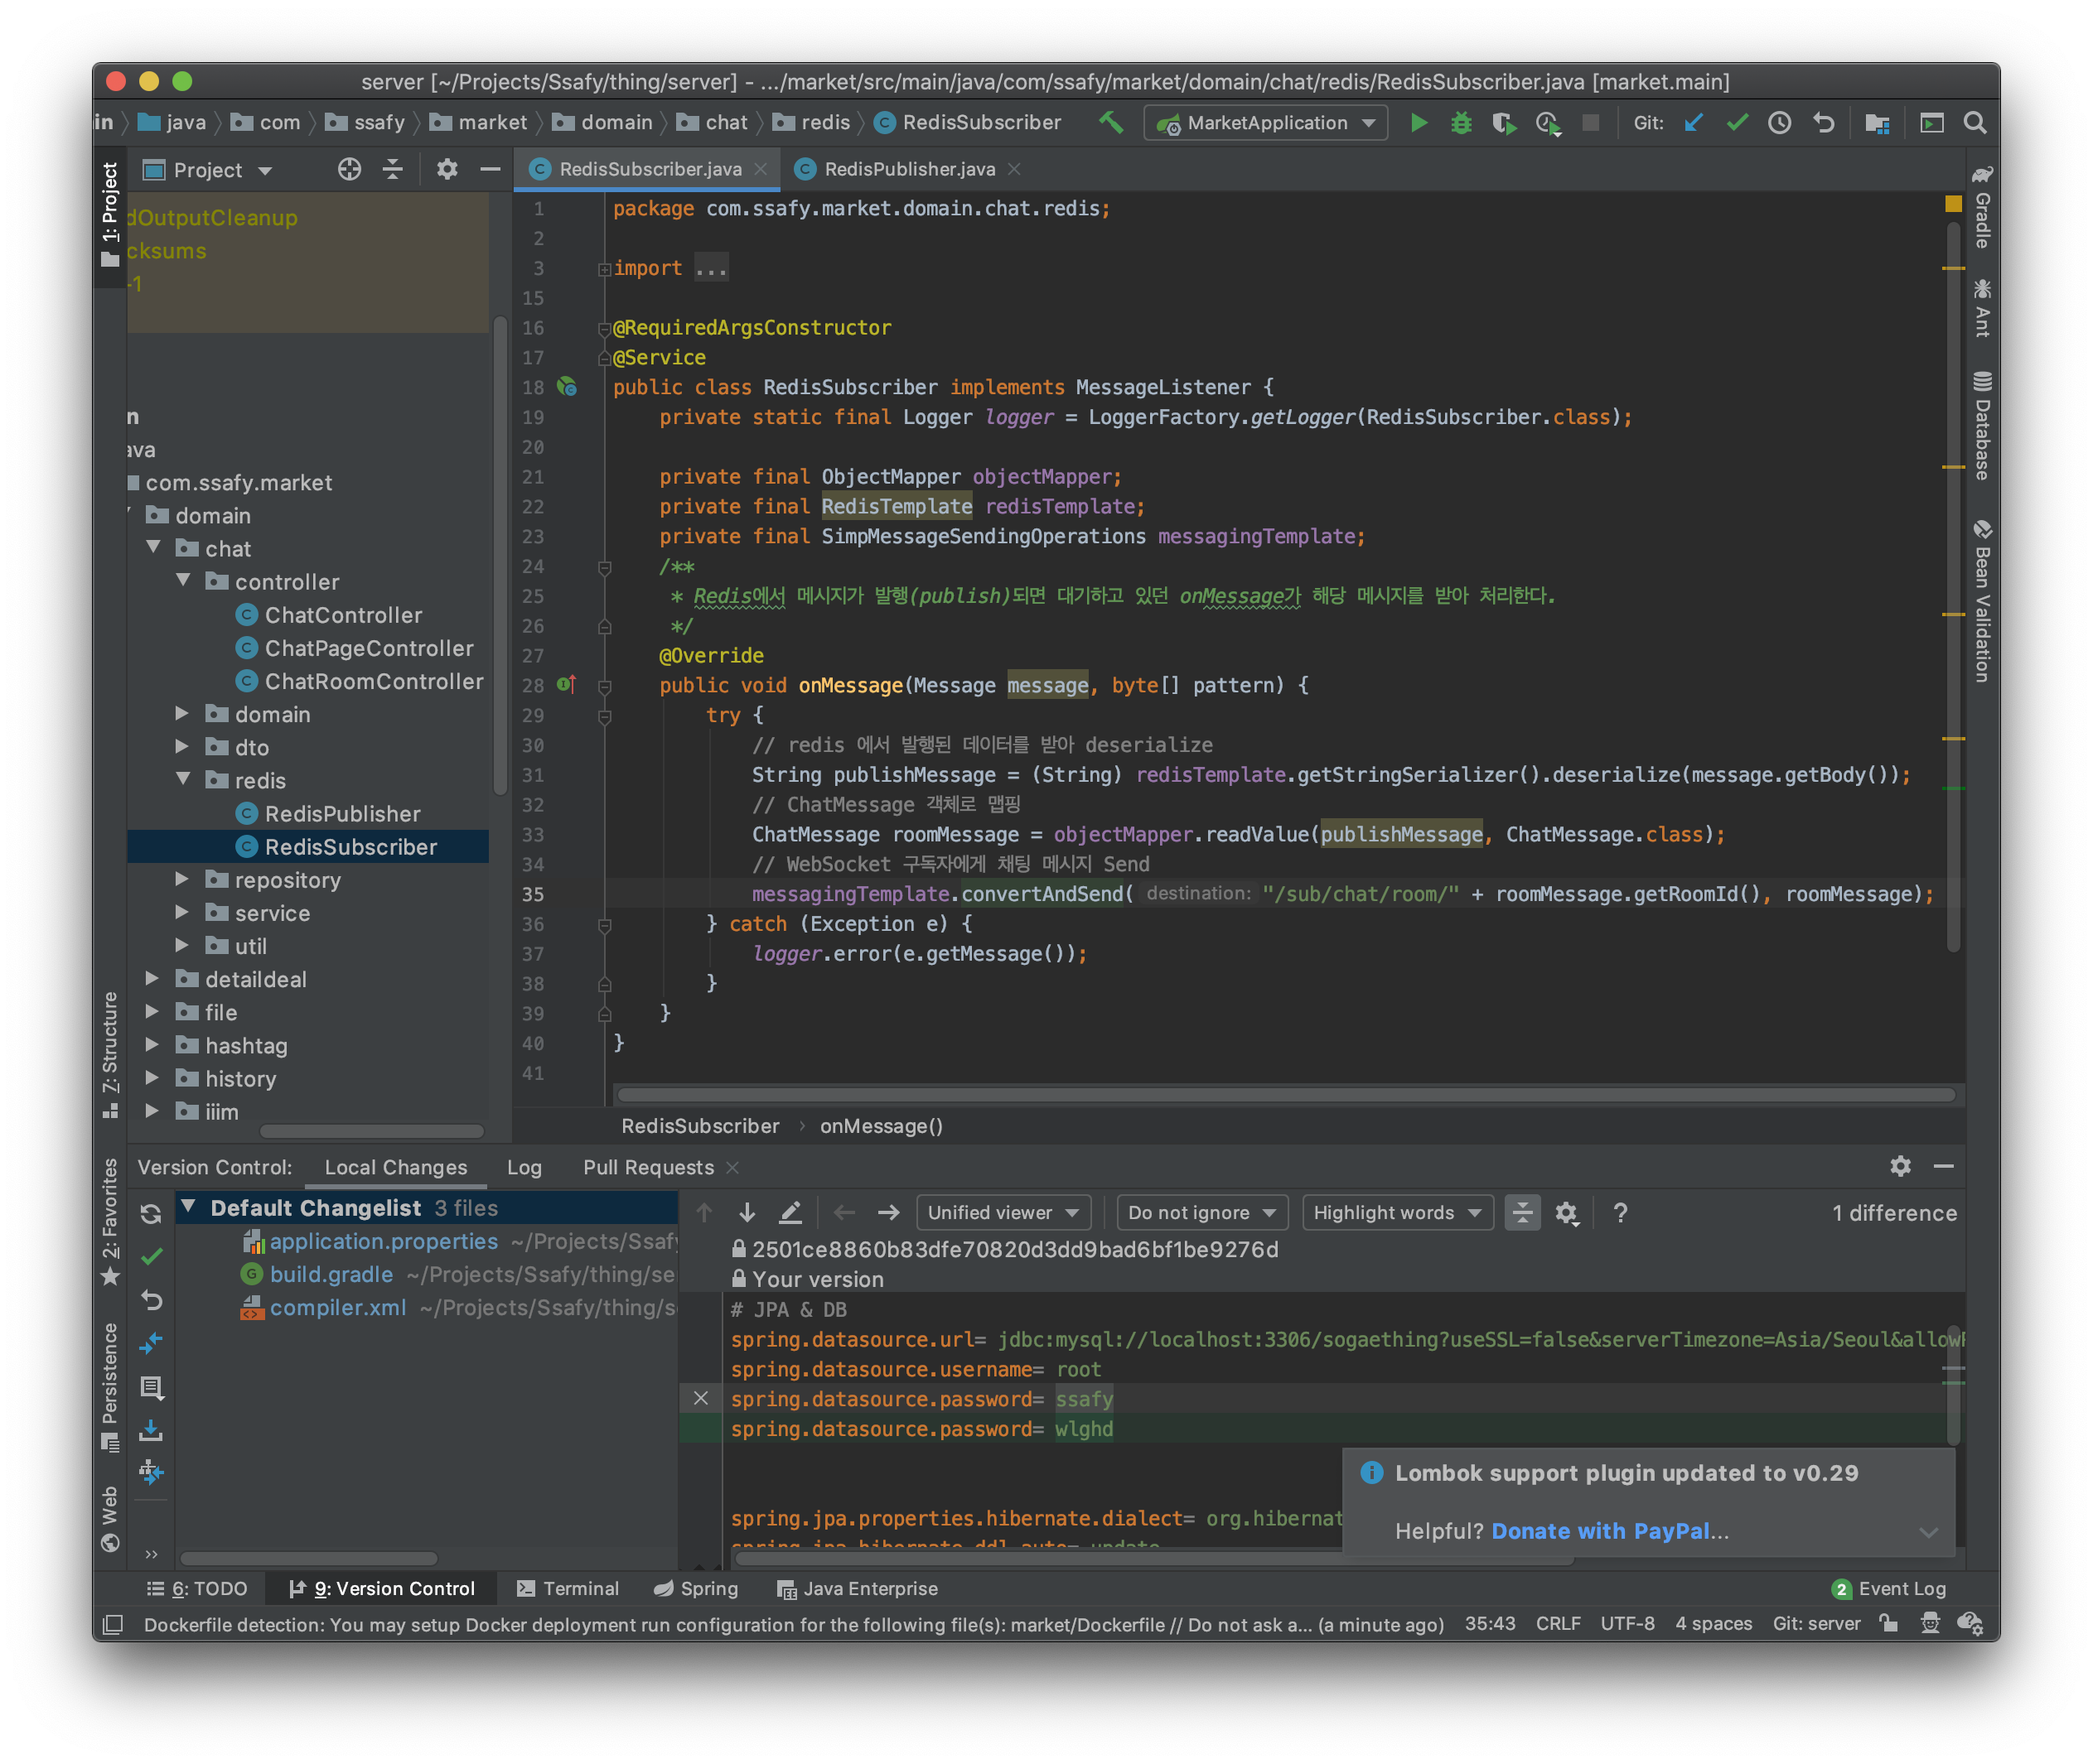











SERVER
Skill Stack

Slide 21
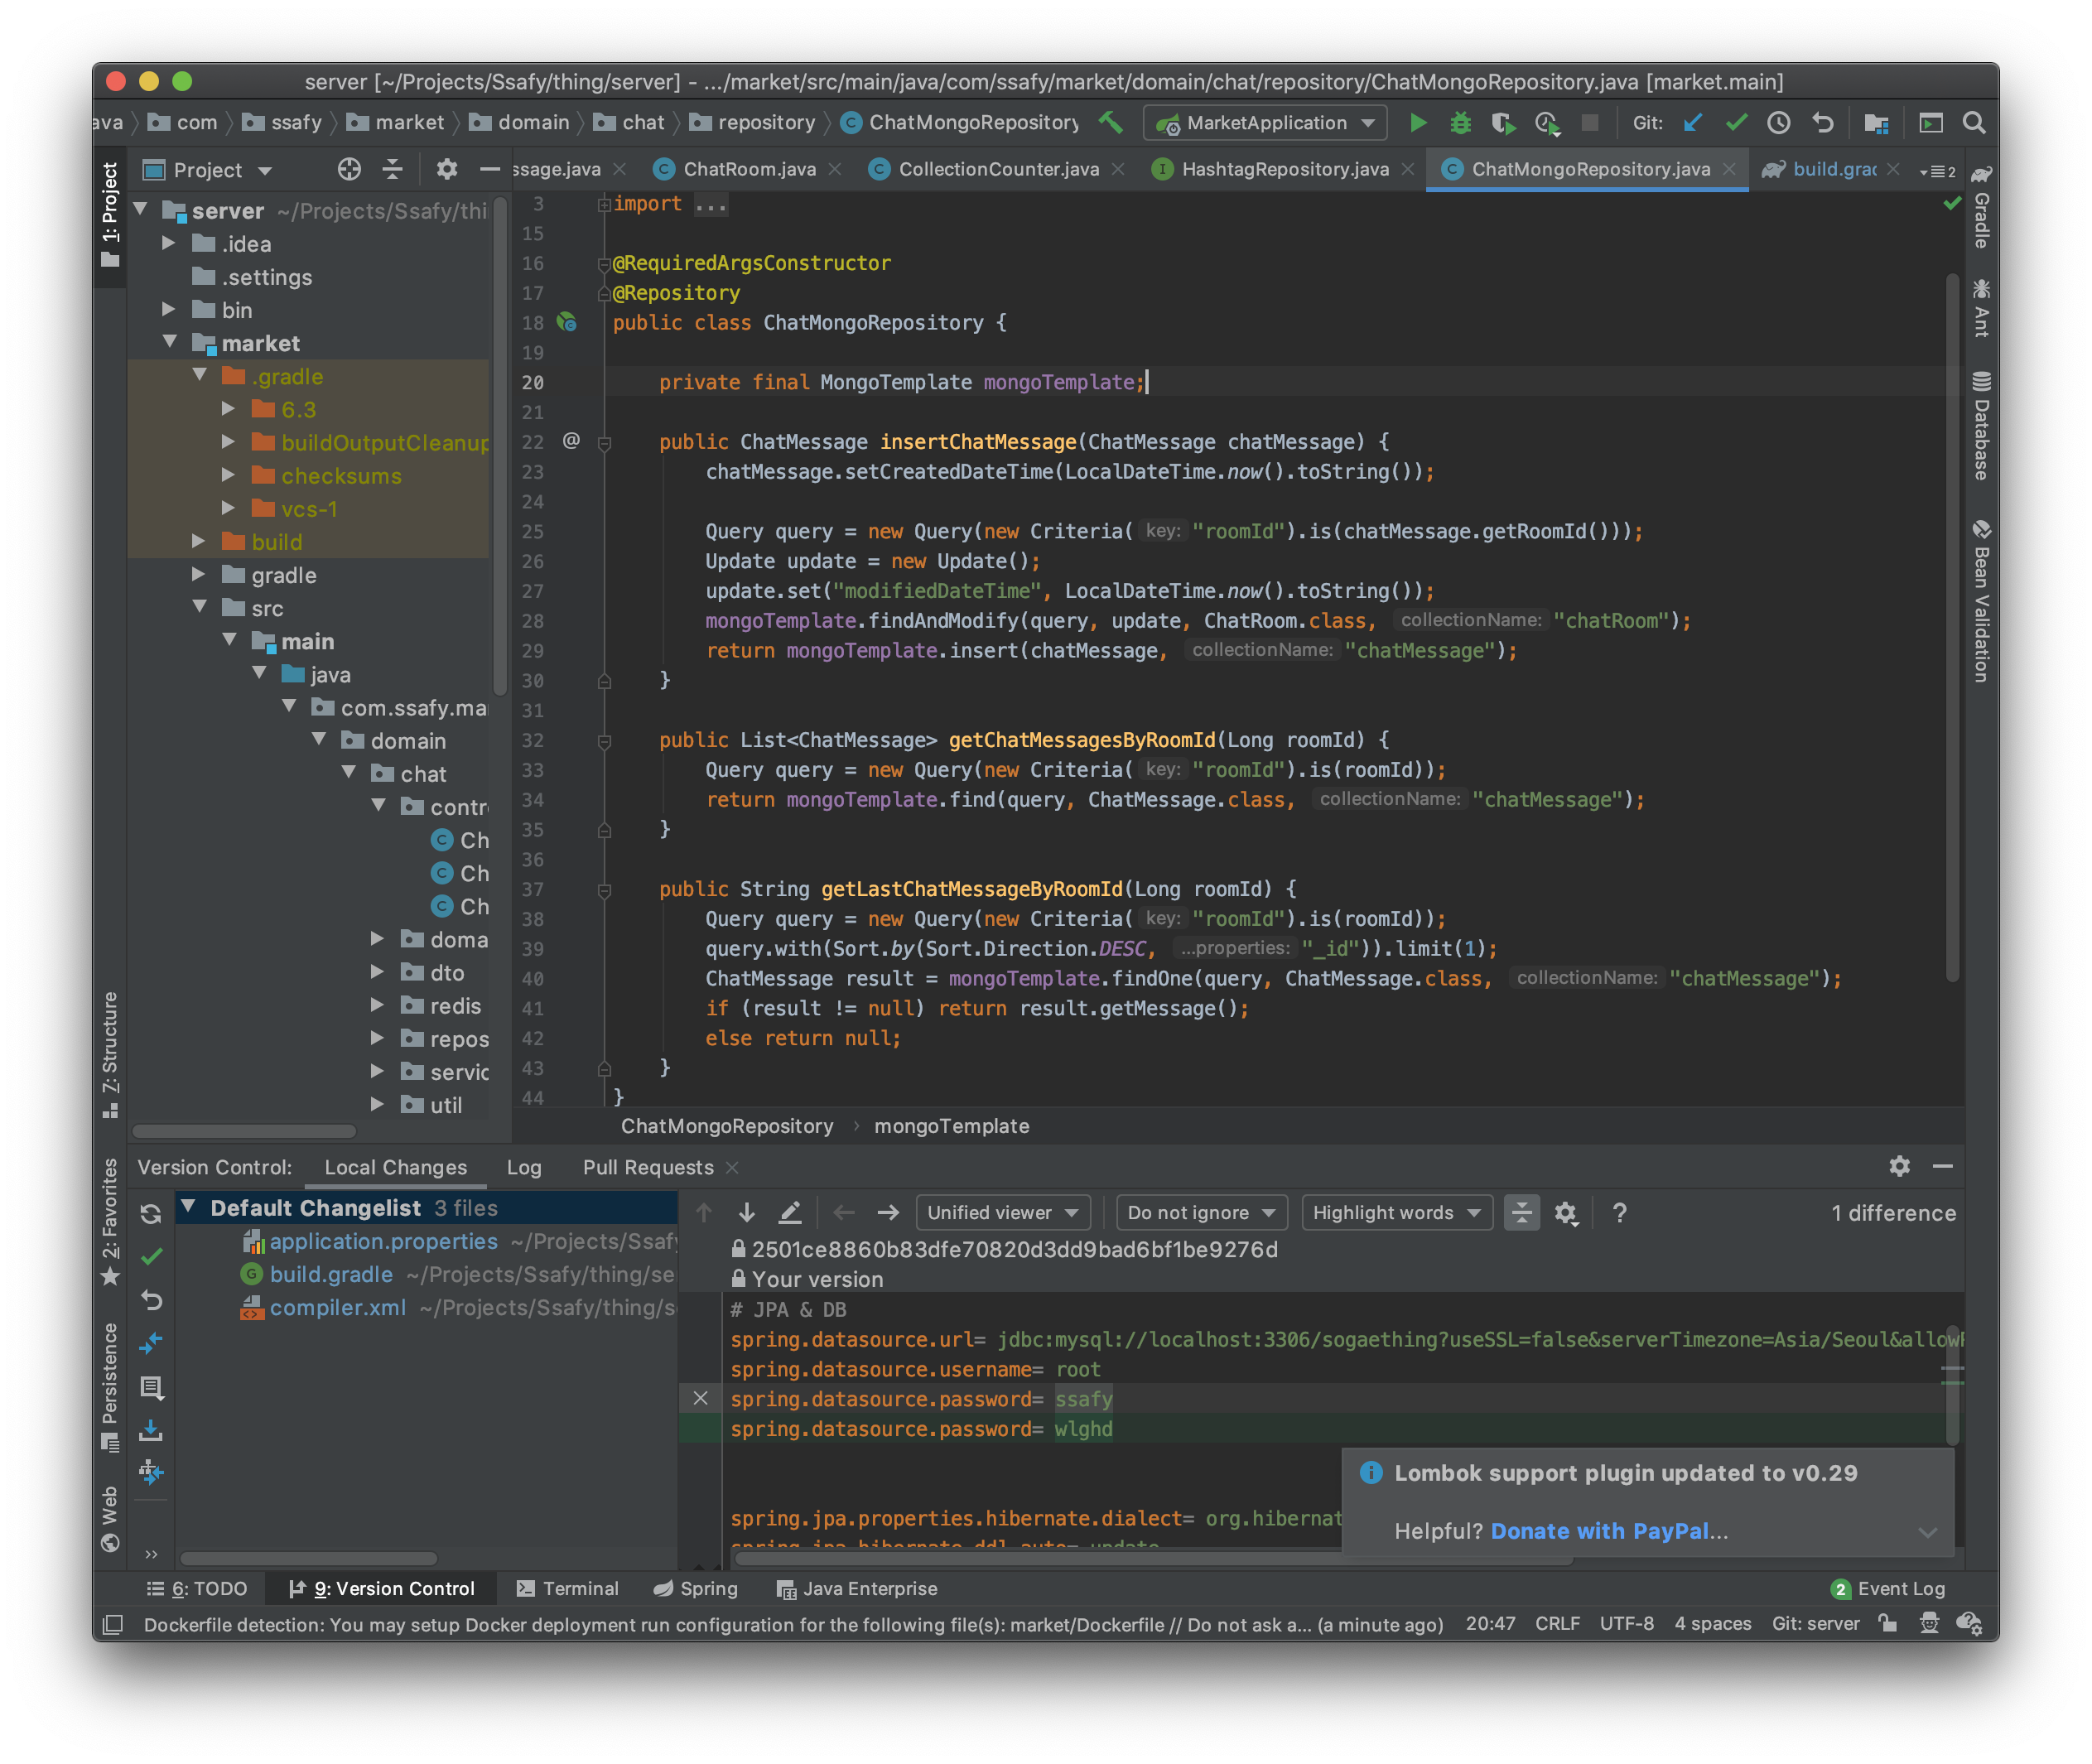
MongoDB
- 비정형 데이터에 대한 빠른 읽기 및 채팅 로그 관리에 적절한 DBMS
- 읽고 쓰는 비율 6 : 4 일 때 성능이 좋은데, 채팅이 이에 부합.
Redis
- 분산된 채팅 서버 간 채팅 데이터를
빠르게 Read/Write 하기 위한 메시지 브로커 및 캐싱 서버

Slide 22
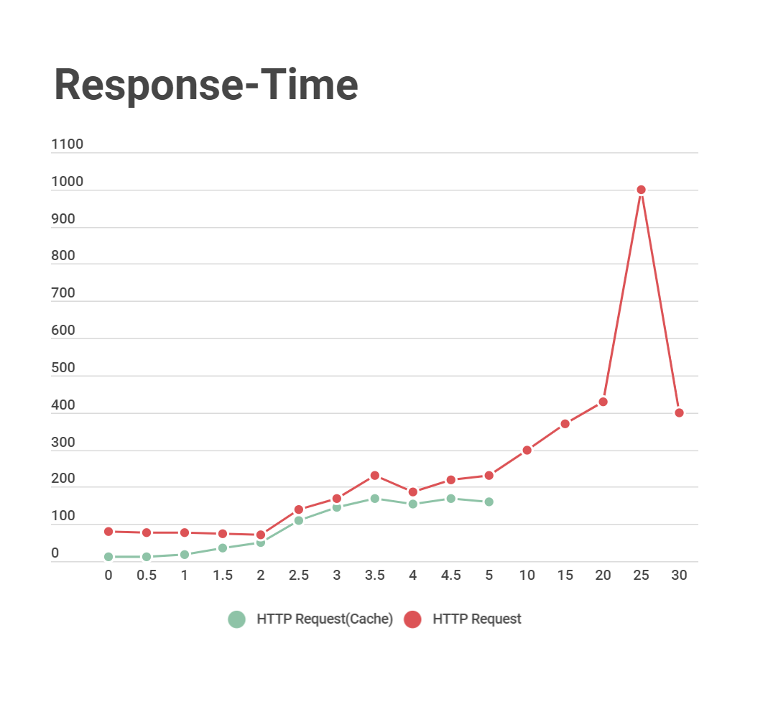
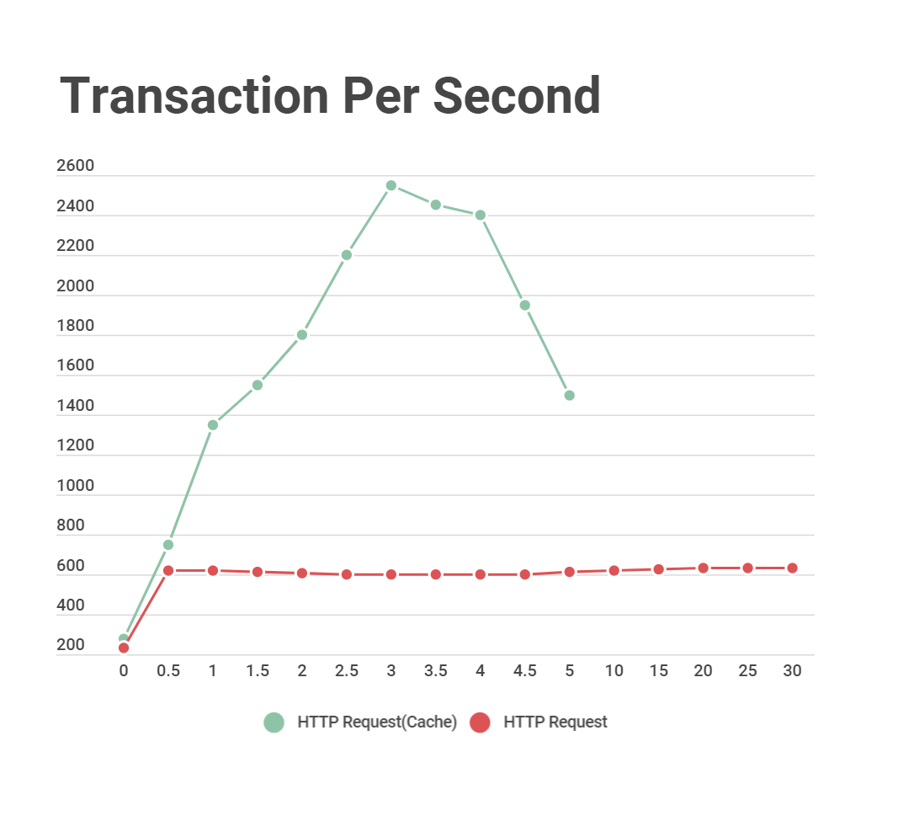
Redis
분산된 채팅 서버 간 채팅 데이터를 빠르게 Read/Write 하기 위한 메시지 브로커 및 캐싱 서버

Slide 23

개발자들
devlepers
문지현
박동준
류일한
박지홍
동명환
GraphQL API
백엔드
채팅, 배포
백엔드
UI/UX, 배포
프론트엔드
UI/UX
프론트엔드
GraphQL API
백엔드

Slide 24
당신을 위한 맞춤형 중고거래 App
소개띵
7월 14일 구글 앱스토어에서 만나요 !

Slide 25
Thank You
프로젝트에 대해 더욱 자세히 알고싶다면
Repository를 방문해주세요
TEAM. A404

